Slide 1
印章

Slide 2
模型设计
模型打印
兴趣拓展

Slide 3
兴趣拓展

Slide 4
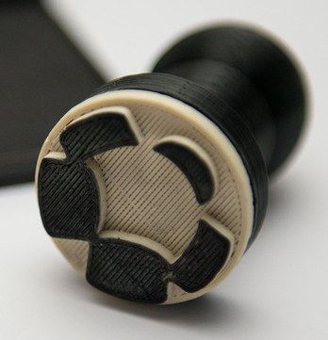
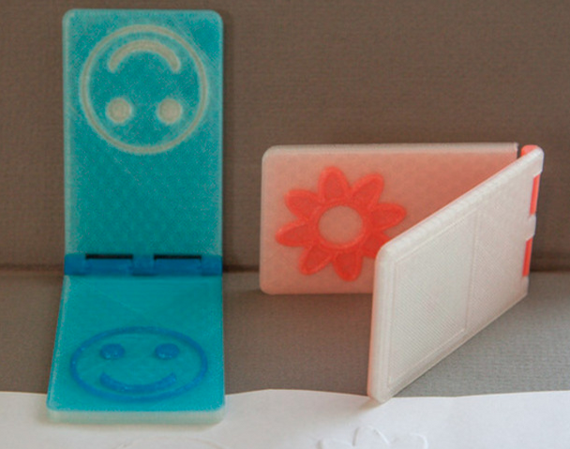
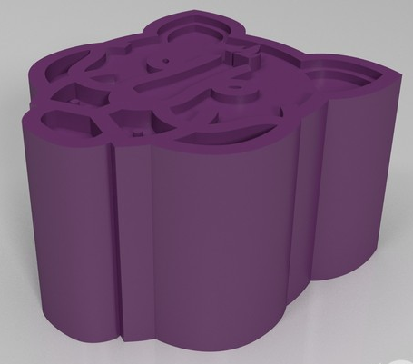
图案印章

Slide 5
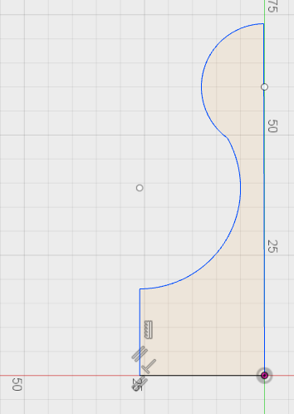
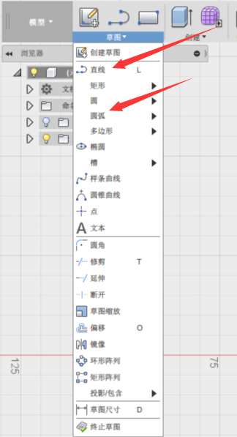
模型设计
新建一个草图使用直线与圆弧画出印章的下侧剖面形状

Slide 6
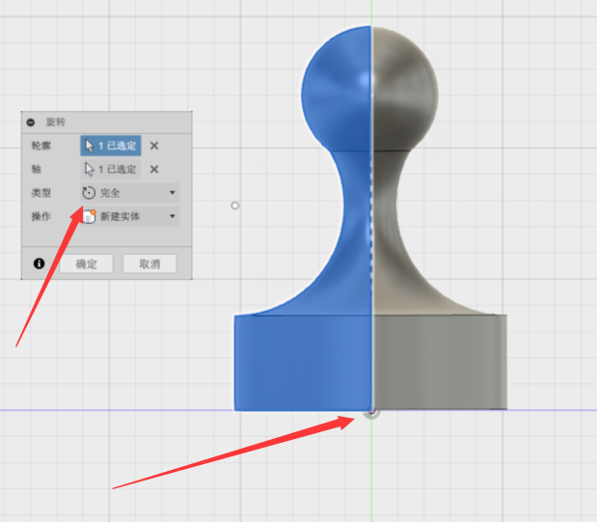
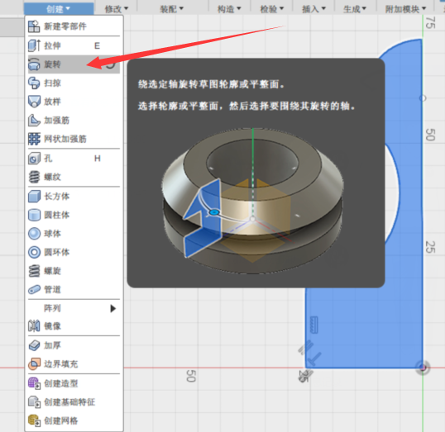
模型设计
选定旋转轴并设定类型为完全
选定轮廓并点击旋转

Slide 7
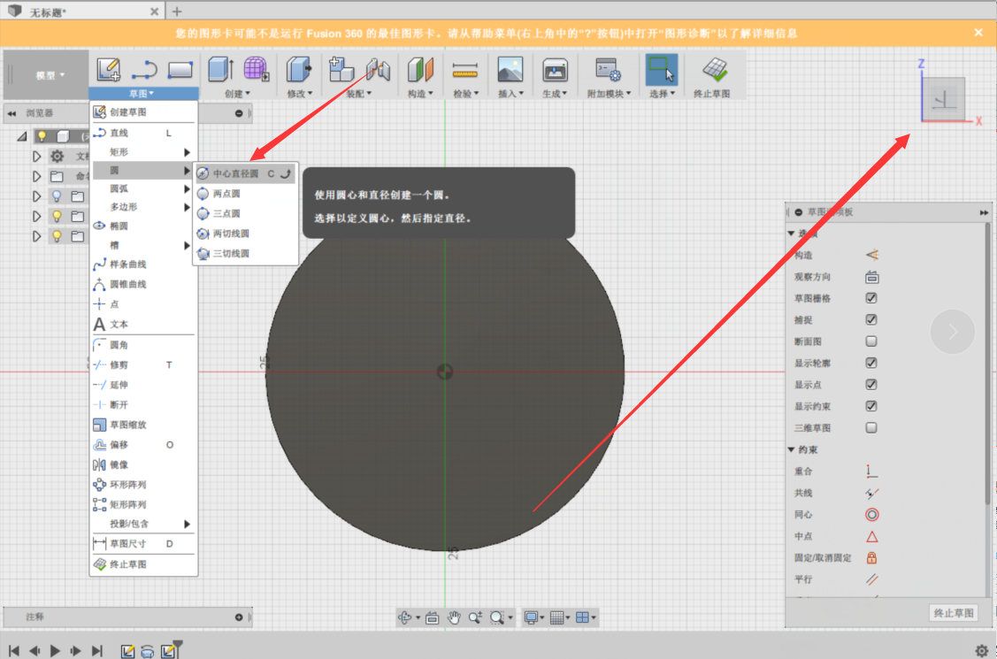
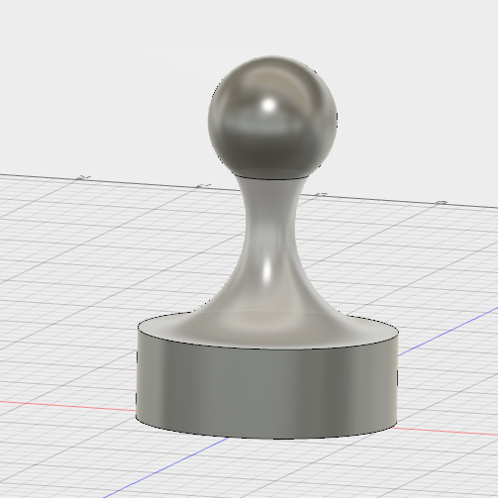
模型设计
选定下面并创建草图
点击确定后得到实体

Slide 8
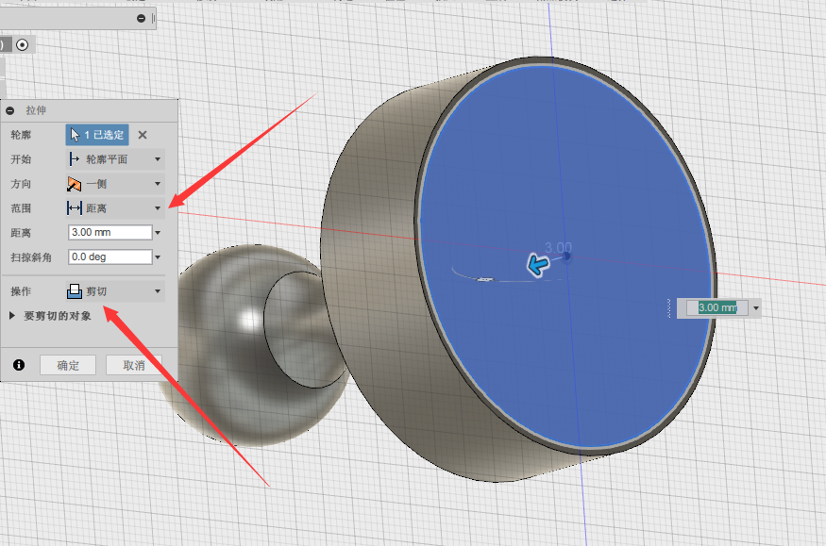
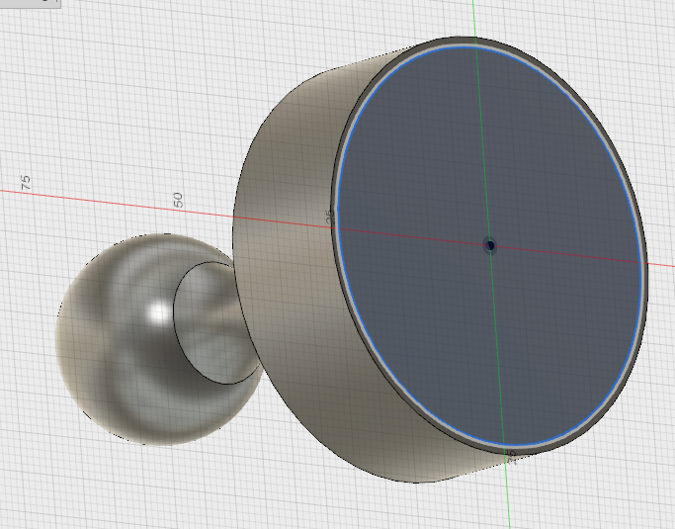
模型设计
选择剪切，并向下拉伸3mm
绘制一个略小于轮廓的圆并将其选定

Slide 9
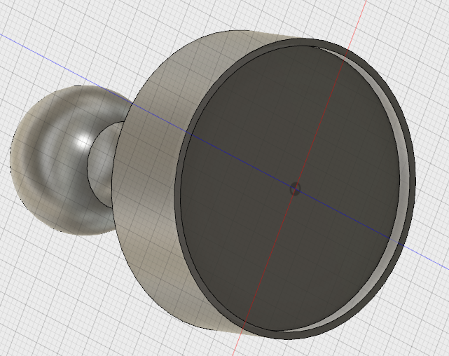
模型设计

Slide 10
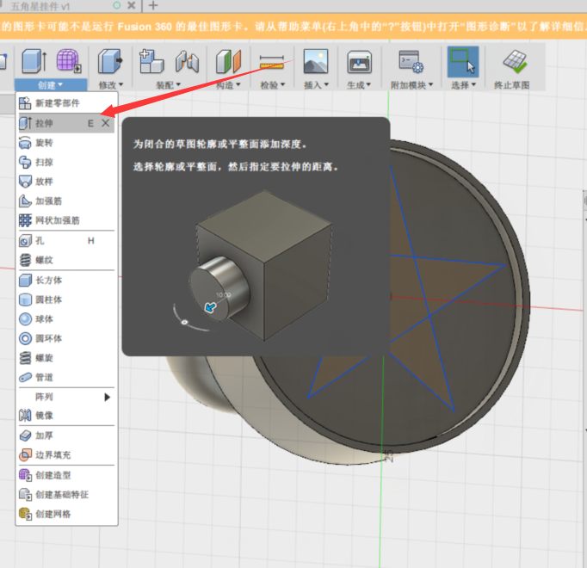
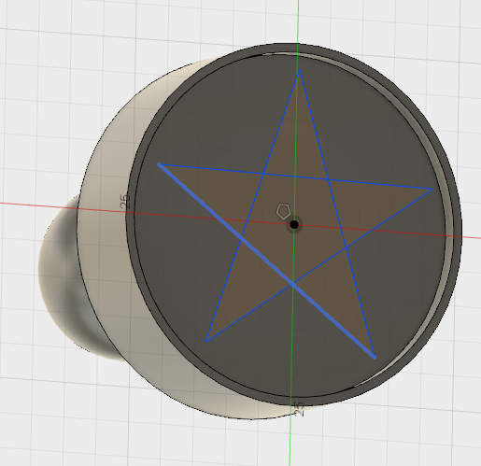
模型设计
选择拉伸工具
在底面绘制图形

Slide 11
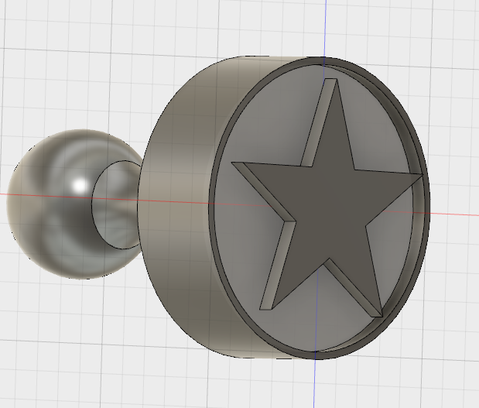
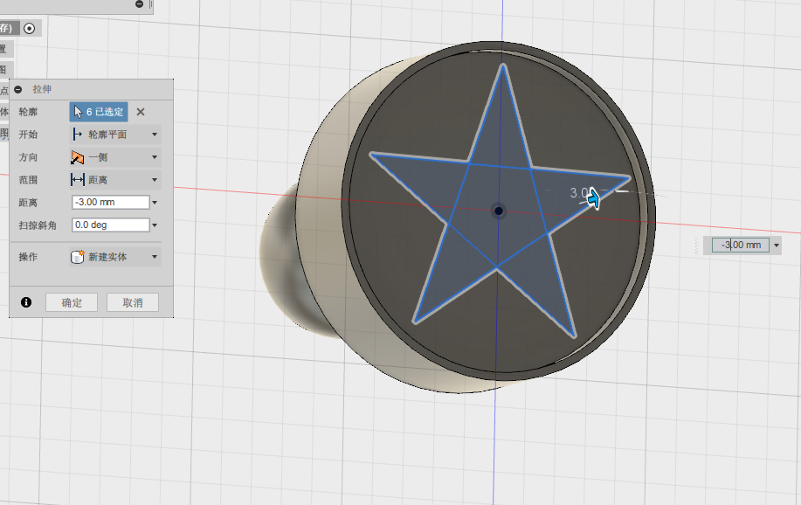
模型设计
完成
向下拉伸3mm

Slide 12
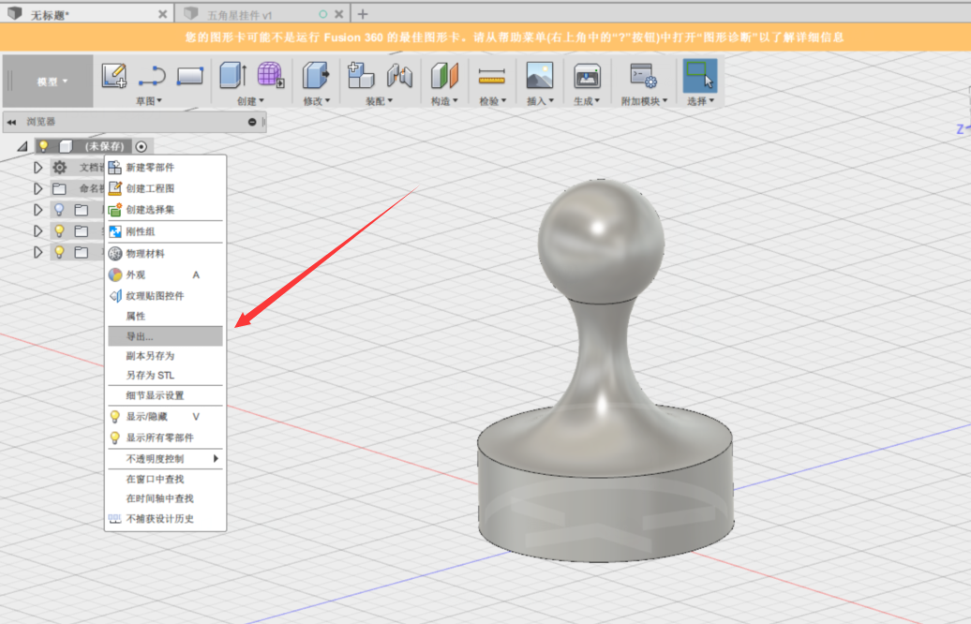
模型保存

Slide 13
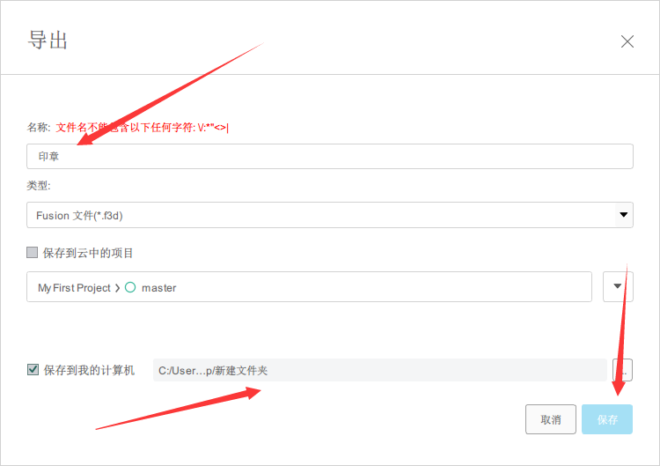
模型保存
编辑名称，选择文件夹并点击保存即可将文件保存到本地

Slide 14
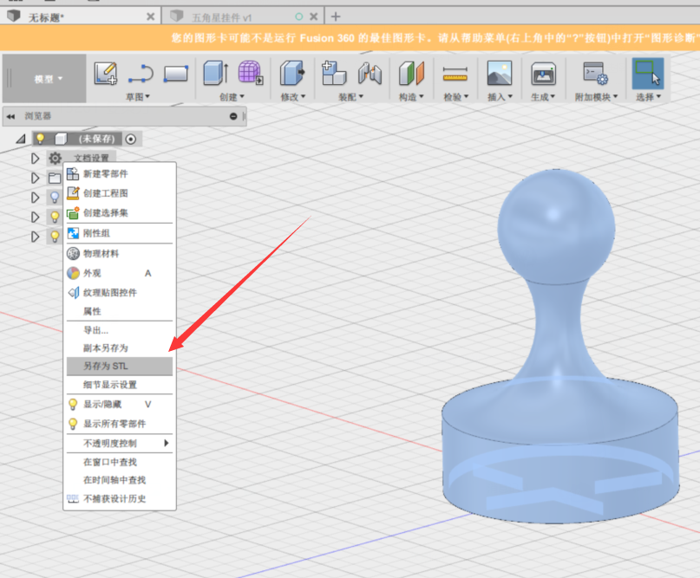
模型导出：STL

Slide 15
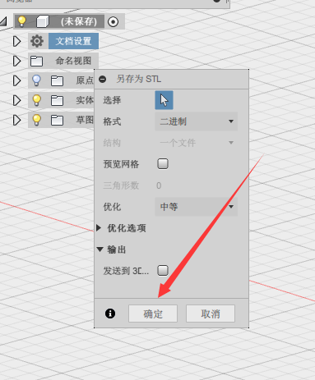
模型导出：STL

Slide 16


